Slide 1





OpsoRekry
-hanke
v

Slide 2
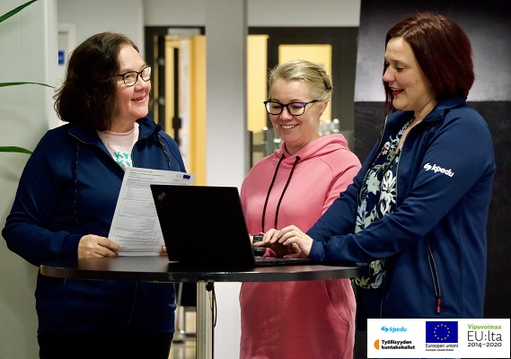
Hankkeessa työskentelevät
Projektipäällikkö:
Katri Puumala, katri.puumala@kpedu.fi;
p. 040 807 3666
Asiakkuusvastaava:
Anu Pajala, anu.pajala@kpedu.fi,
p. 040 807 3687
Projektityöntekijä:
Virpi Takamaa, virpi.takamaa@kokkola.fi,
p. 050 437 0313
2
Työelämää varten
2
https://www.kpedu.fi/opsorekry

Slide 3




Mitä, miksi ja kenelle?
Yritysten kohtaamaan työvoimapulan helpottaminen Keski-Pohjanmaalla (hankkeen toiminta-alue)
    Osaajapula tietyillä aloilla jo kasvun este
Tavoitteet:
    Tehostaa työttömien työnhakijoiden ohjautumista työllisyyttä edistävien koulutuspalveluiden piiriin
    Lisätä oppisopimuskoulutuksen ja RekryKoulutuksen tunnettuutta alueen työnantajien, työttömyysuhan alaisten ja työttömien työnhakijoiden keskuudessa mm. tehostamalla ja monipuolistamalla viestintää
Kohderyhmät:
    Yritykset
    Työttömät/työttömyysuhan alaiset työnhakijat
    Kuntakokeilun, TE-toimiston ja Kpedun ohjaustoiminnassa oleva työntekijät
Lisätään ajantasaista tietoa sekä autetaan yrityksiä hyödyntämään oppisopimuskoulutuksen ja RekryKoulutuksen mahdollisuuksia
    Oikaistaan väärinkäsityksiä ja vanhentuneita käsityksiä
    Oppisopimuskoulutus on nopeavaikutteinen rekrytoinnin työkalu, jonka hyödynnettävyydestä työnantajilla ei ole riittävästi tietoa

Slide 4







Miten?
Yritykset:
  Kontaktointi tilaisuuksien ja tapahtumien kautta sekä suorilla kontakteilla ja yritysneuvojien kautta.
  Avointen työpaikkatietojen perusteella.
Kohdehenkilöt:
  Kohtaaminen tilaisuuksissa ja tapahtumissa sekä itse järjestetyissä että verkostotoimijoiden järjestämissä koko maakunnan alueella
    Toteutettu kuntakierrokset kirjastoissa
    Infot työvoimakoulutusten ryhmille koulutusten päättyessä (infoa myös opettajille)
    Teams: yleiset infot oppisopimuksesta
    Verkoston kasvattaminen ja sen hyödyntäminen sekä erilaisten tapaamisten järjestäminen (Työllisyyden kuntakokeilu, TE-palvelut, työhönvalmentajia, eri oppilaitosten edustajia)
    Tänä vuonna mm. Welcome Office Kokkola, Edu+Job –messut
Verkoston voima ja monialainen osaaminen

Slide 5


Toteutettua: Osmo ja Osku -asiakaspolut
Palvelupolkujen mallinnus ja testaus työnhakija-asiakkailla
Osmo: Henkilöllä tarve uudelleenkoulutukselle ja osaamisen uudelleenmuotoilulle.
-> Asiakkaalla saattaa olla taustalla päivittämistä vaativa koulutus
-> Alanvaihto terveydellisistä syistä
-> Kiinnostus uudelle alalle tai oman aiemmin suoritetun tutkinnon ala ei kiinnosta
-> Irtisanoutuminen
-> Osaaminen ei kohtaa työmarkkinoiden vaatimusten kanssa, pitkittynyt työttömyys
Osku: Henkilöllä tarve osaamisen kehittämiselle
    -> Perusasteen koulutus
    -> Aloitettuja tai keskeytyneitä ammatillisia opintoja
    -> Vähäinen kielitaito
    -> Lyhyitä työsuhteita ja kiinnittymättömyyttä työmarkkinoille

Slide 6
Esimerkkejä: Osmo ja Osku -asiakaspolut
Esimerkkejä:
    Asiakaspolku 1: Kuntoutustuelta työkokeilun kautta oppisopimukseen
    Asiakaspolku 2: Työvoimakoulutuksesta (RekryKoulutus) työsuhteeseen
    Asiakaspolku 3: Oppisopimuksella ammattitutkinto, jonka avulla AMK opintoihin kiinni ja urahaaveet mahdollisiksi
    Yritys 1: Hyvän työntekijän kouluttaminen oppisopimuksen kautta yrityksen tarpeita vastaavaan tehtävään (+palkkatuki)

Slide 7

Oivalluksia ja havaintoja hankkeen aikana
Verkoston avulla kokonaisvaltaisempi asiakaspalvelu
  Nopeus, tehokkuus, korkeampi asiakastyytyväisyys
  Palkkatuki, oppisopimus ym.
  Yhteiset asiakastapaamiset verkoston toimijoiden kanssa
  Paikka, johon asiakkaan voi heti ohjata (yritys/työnhakija)
Verkostossa laajempi osaaminen
  Ajantasainen tieto heti käytössä
  Jos en minä osaa, tiedän kuka osaa
Hankkeen tavoitteena pysyvän yhteistyömallin kehittäminen työllisyydenhoidon kumppaneiden välille ja sille on tarvetta!
Yhteistyöllä pääsee parempiin lopputuloksiin, nopeammin sekä asiakasystävällisemmin.

